Slide 1
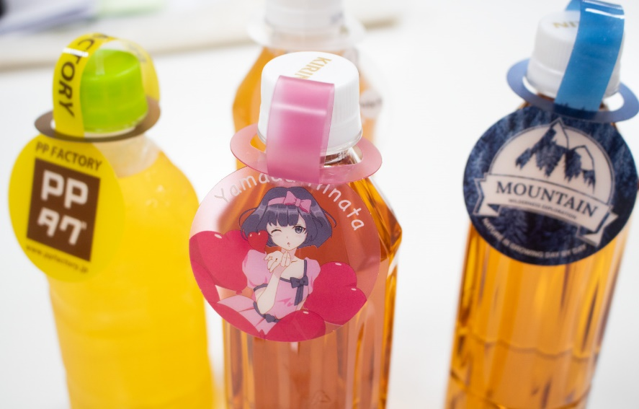
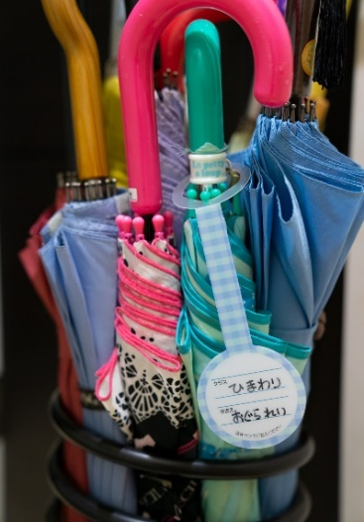
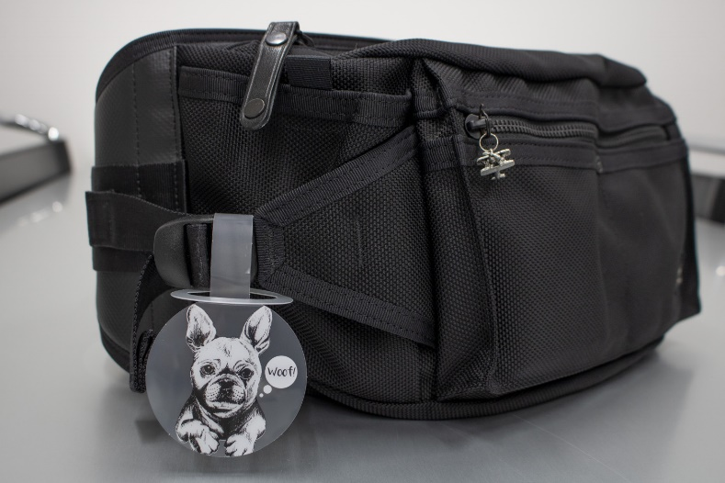
［商品名：PPタグ］
商品特徴：
①厚みのあるPPシート製 水に強く、長期間ご使用いただけます。
②傘立ての傘、共有冷蔵庫内のペットボトルなどに付け、取り違い防止に役立ちます。
③短納期で大量生産が可能、ノベルティグッズとして最適です。
PPFACTORYだから出来ること
・PPシート製造〜印刷・加工・アセンブリまで自社一
貫生産体制
・小ロット（最低500部）から大ロットまで対応可能
・PPシートメーカーならでは 急なご注文にも対応可能です
ｻｲｽﾞ：シート状W148㍉×H210㍉（W60㍉×H190㍉のタグが2個付き）
素材：PP半透明（スーパークリアM）0.5㎜厚
印刷：UVｵﾌｾｯﾄ印刷 0/4C＋白＋ニス
梱包：適量ﾀﾞﾝﾎﾞｰﾙ梱包
製作日数：校了後 約7日間（1万部）
生産地：日本 埼玉県
〒338-0004埼玉県さいたま市中央区本町西4-16-15
048-853-5221

